Slide 1
РОССИЙСКАЯ ГОСУДАРСТВЕННО-ПРАВОВАЯ АРХИТЕКТУРА
1820 → Свод законов → 1936 → действующая Конституция
Сравнительный анализ и выбор решения для системы
«Единое государство — Новый Уклад»
Аналитический доклад | Редакция 1.0 | Сентябрь 2026
Единое государство — Новый Уклад | Аналитический доклад | 2026

Slide 2
01
Какой правовой каркас нужен Новому Укладу?
Сравниваем не эпохи по принципу «лучше–хуже», а функции институтов.
1
Легитимность
2
Права
3
Управляемость
4
Преемственность
Кто является источником власти и как принимаются обязательные решения?
Как защищаются человек, собственность, свобода, суд и культурное многообразие?
Как связаны стратегия, бюджет, план, исполнение, отчёт и ответственность?
Можно ли внедрить модель законно и без разрушения действующей системы?
• Исторические документы рассматриваются как библиотека институтов, а не как готовые проекты реставрации.
• Нормативный текст отделяется от реальной практики его исполнения.
• Рекомендация строится в рамках действующей Конституции и законных процедур.
Единое государство — Новый Уклад | Аналитический доклад | 2026

Slide 3
02
Сначала — правильный статус каждого источника
1820
1832 / 1906
1936
1993–2022
Проект конституции. Не был введён в действие. Ценность — ранняя конструкция представительства, бюджета и ответственности.
Свод — кодификация права. Основные законы — конституционное ядро; в 1906 году дополнены парламентским законодательством.
Действовавший Основной закон СССР: Советы, союзная федерация, плановая экономика, социальные права.
Действующая Конституция РФ: народный суверенитет, права, федерализм, плюрализм, разделение властей.
[1–8]

Slide 4
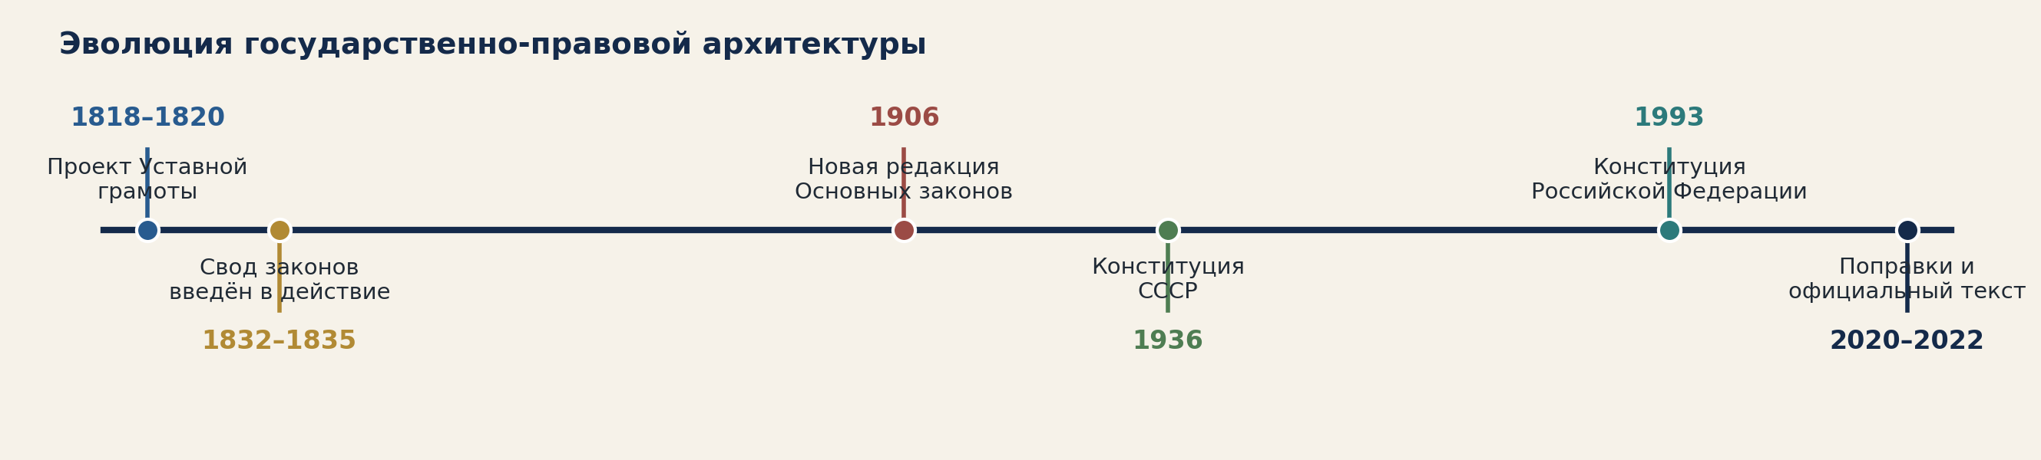
03
Две сотни лет поиска баланса
Верховная власть → кодификация → планирование → права и конституционные ограничения
Единое государство — Новый Уклад | Аналитический доклад | 2026

Slide 5
04
1820: конституционализация сильной верховной власти
Центр
Представительство
Ответственность
Монарх — источник всех властей; исполнительное управление и назначения сосредоточены у него.
Государственный сейм из государя и двух палат; наместнические сеймы для местных законов и бюджетов.
Контрасигнатура министров, ежегодные отчёты, рассмотрение злоупотреблений и споров компетенции.
Права
Суд
Ограничения
Законный суд, запрет произвольного задержания, свобода печати, защита собственности.
Отделение управления от суда; судьи действуют по закону и независимо.
Сословно-имущественное представительство, господствующая вера и дискриминационные нормы.
[1–2]

Slide 6
05
1820: что переносимо, а что нет
ПРИНЯТЬ
АДАПТИРОВАТЬ
ИСКЛЮЧИТЬ
• Ответственность министров
• Годовые отчёты
• Бюджетный контроль
• Разделение администрации и суда
• Рассмотрение споров компетенции
• Региональные сеймы → советы макрорегионов
• Местные законы → современный федерализм
• Сильный центр → центр с парламентским и судебным контролем
• Власть как личная прерогатива
• Сословные цензы
• Конфессиональные привилегии
• Этнические ограничения
• Неравный доступ к представительству
[2]

Slide 7
06
Свод законов: государство как единая правовая система
15 томов, около 42 тысяч статей, отраслевой принцип, действие с 1835 года.
1
Единый корпус
2
Иерархия и отрасли
3
Обновление
Разрозненные акты сведены в организованный массив действующего права.
Норма получает место в системе: государственное, гражданское, хозяйственное, уголовное право.
Продолжения и новые издания поддерживают актуальность Свода.
• Современный вывод: России нужен не ещё один портал документов, а машиночитаемый Цифровой Свод с графом связей норм.
• Паспорт нормы должен показывать источник, компетенцию, срок, территорию, связи, судебное толкование и показатели исполнения.
• Кодификация — самостоятельная технология суверенного управления.
[3]

Slide 8
07
1906: дуализм монарха и представительных палат
Сохранилось
Появилось
Значение
Император сохранял широкие прерогативы, назначение министров, внешнюю политику и инициативу пересмотра Основных законов.
Новый закон требовал одобрения Государственного совета и Думы, а затем утверждения императора.
Формализован парламентский процесс и гражданские свободы, но не создана современная система народного суверенитета и конституционного суда.
[4–5]

Slide 9
08
1936: государство Советов и плановая система
Власть
Федерация
План
Вся власть — трудящимся через Советы депутатов трудящихся.
Союз республик с едиными высшими органами и союзно-республиканской системой управления.
Хозяйственная жизнь направляется государственным народнохозяйственным планом.
Собственность
Социальные права
Ограничение
Государственная и кооперативная собственность; допуск мелкого частного хозяйства на личном труде.
Труд, отдых, материальное обеспечение и образование — как обязанности системы.
Партийное руководящее ядро и отсутствие современного разделения властей.
[6]

Slide 10
09
1936: сохранить социальное содержание — изменить механизм
ПРИНЯТЬ
ПЕРЕСТРОИТЬ
НЕ ПЕРЕНОСИТЬ
• Долгий горизонт
• План развития производительных сил
• Социальные права
• Наука и образование
• Кооперативные формы
• Территориальные бюджеты
Директивный план → адаптивный Государственный Конструктор.
Единая цена успеха → 19 балансов.
Контроль сверху → план–факт–эффект + общественная и судебная проверка.
• Однопартийную монополию
• Обязательную идеологию
• Отсутствие разделения властей
• Монополию одной формы собственности
• Подчинение права политической целесообразности
[6]

Slide 11
10
Действующая Конституция: фундамент модернизации
Народ
Права
Власти
Плюрализм
Источник власти — многонациональный народ.
Человек и его права — высшая ценность, действует судебная защита.
Законодательная, исполнительная и судебная ветви самостоятельны.
Нет обязательной государственной идеологии.
Федерализм
Собственность
Социальность
Изменения
Разграничение полномочий и собственное регулирование субъектов.
Равная защита частной, государственной, муниципальной и иных форм.
Устойчивый рост, труд, партнёрство и солидарность.
Разные процедуры для глав 1/2/9 и 3–8.
[7–9]

Slide 12
11
Пять правовых ограничителей для идей ЕГ
Ограничение — не запрет развития, а требование правильной конструкции.
Ст. 13
Духовная Культура — ценность и свободная политика, но не обязательная идеология.
Ст. 75
Человек создаёт стоимость, но денежную эмиссию осуществляет только Банк России.
Ст. 3
Ассамблея и ЕГ не могут подменять народный суверенитет и законные органы.
Ст. 67.1
Активы СССР требуют пообъектной юридической инвентаризации, а не общего заявления.
Ст. 135–136
Сначала законы и пилоты; конституционные изменения — только по установленным процедурам.
[8–9]

Slide 13
12
Сравнение: источник власти и институты
Критерий | 1820 | Свод / 1906 | 1936 | РФ
Источник | Монарх | Император + палаты | Трудящиеся / Советы | Многонациональный народ
Законодатель | Сейм при монархе | Совет + Дума + император | Верховный Совет | Федеральное Собрание
Исполнение | Министры / наместники | Совет министров | Совнарком | Правительство
Суд | Заявлена независимость | Монархическая система | Суды + прокуратура | Независимые суды + КС
Территория | Наместничества | Унитарная империя | Союз республик | Федерация субъектов
Единое государство — Новый Уклад | Аналитический доклад | 2026

Slide 14
13
Сравнение: права, экономика и планирование
Критерий | 1820 | Свод / 1906 | 1936 | РФ
Права | Ранние гарантии + цензы | Свободы в пределах закона | Социальные + политические | Широкие, прямое действие
Идеология | Господствующая вера | Монархическая основа | Социализм + партия | Плюрализм
Собственность | Частная защищена | Частная / сословная | Государственная / кооперативная | Равная защита разных форм
План | Бюджеты | Фискальная кодификация | Госплан | Стратегия на уровне законов
Контроль | Отчёты и министры | Парламент + монарх | Советы / прокуратура | Парламент, аудит, суд
Единое государство — Новый Уклад | Аналитический доклад | 2026

Slide 15
14
Четыре источника — четыре функции
1820
Свод
1936
Конституция РФ
Ответственность
Региональное представительство
Бюджетный контроль
Суд отдельно от администрации
Кодификация
Иерархия норм
Единый язык права
Прослеживаемость
Планирование
Социальные права
Общественные фонды
Наука и инфраструктура
Народный суверенитет
Права и свободы
Плюрализм
Федерализм и суд
Единое государство — Новый Уклад | Аналитический доклад | 2026

Slide 16
15
Пять вариантов решения
A
Имперская реставрация
Несовместима с современным народным суверенитетом
B
Возврат к 1936
Сильный план, но конфликт с плюрализмом
C
Без модернизации
Стабильность, но сохраняется разрыв «стратегия–учёт–результат»
D
Преемственная модернизация
Конституция + Свод + планирование + Живой Баланс
E
Новая Конституция сразу
Высокий риск до проверки модели и общественного согласия
Единое государство — Новый Уклад | Аналитический доклад | 2026

Slide 17
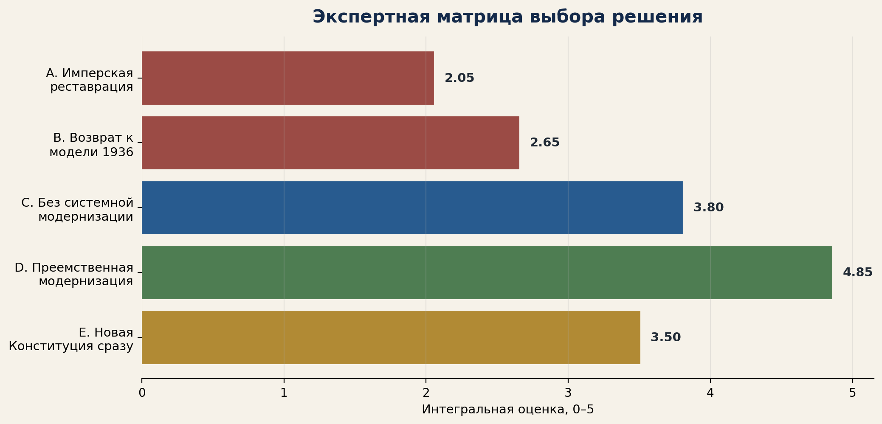
16
Экспертная оценка вариантов
Вес критериев: преемственность, права, планирование, кодификация, социальность, реализуемость.
Единое государство — Новый Уклад | Аналитический доклад | 2026

Slide 18
17
Выбор: преемственная модернизация
• Сохраняем действующую Конституцию как источник легитимности и прав.
• Берём из Свода дисциплину кодификации и создаём машиночитаемое право.
• Берём из 1936 года долгосрочное планирование и социальное содержание.
• Берём из 1820 года ответственность министров, отчётность и региональное представительство.
• Все новые инструменты сначала проверяем в законных пилотах.
Не реставрация эпохи — синтез работающих институтов.
Единое государство — Новый Уклад | Аналитический доклад | 2026

Slide 19
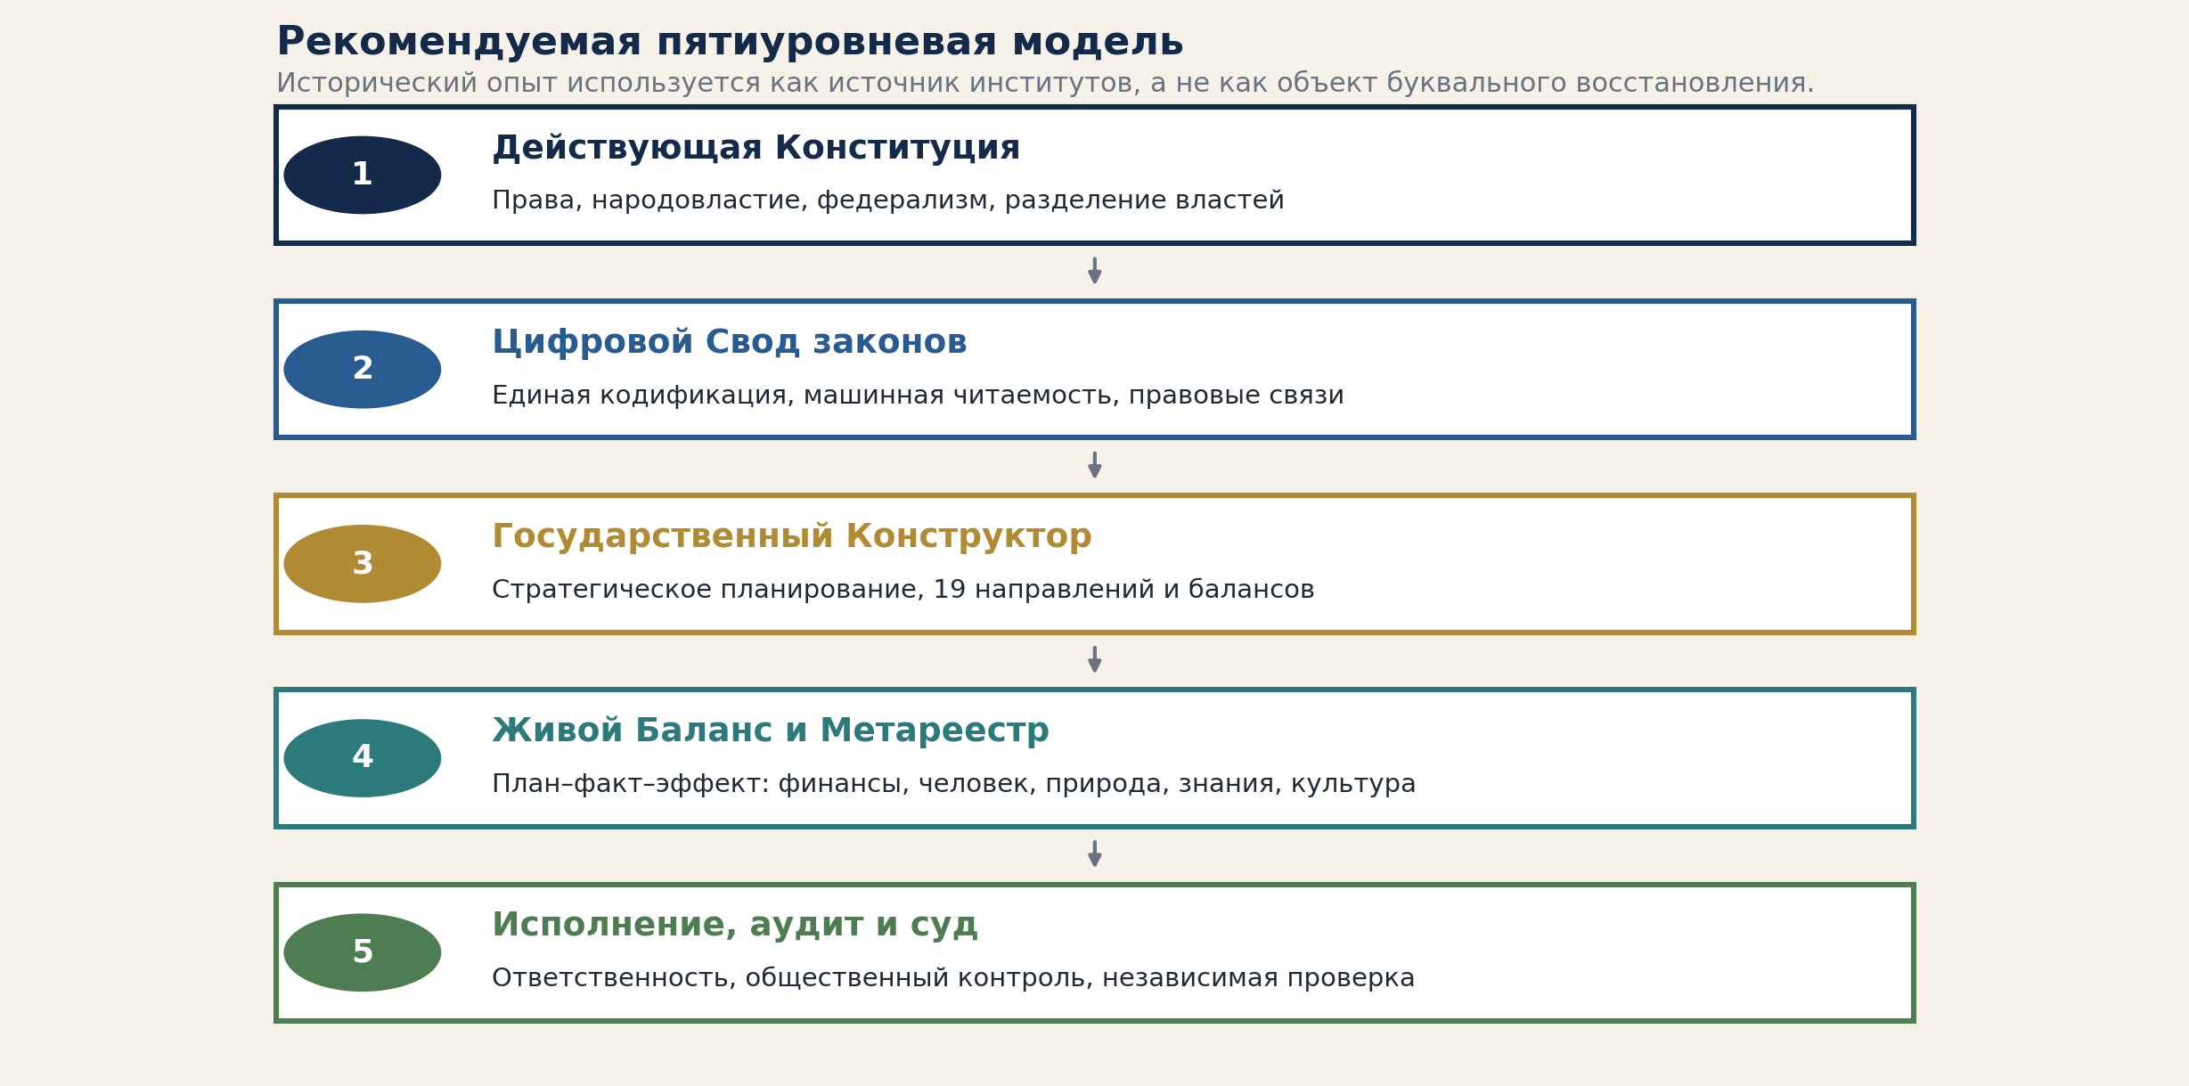
18
Пятиуровневая архитектура решения
Единое государство — Новый Уклад | Аналитический доклад | 2026

Slide 20
19
Цифровой Свод законов
Современная кодификация должна описывать не только текст, но и связи нормы.
1
NORM-ID
2
Источник
3
Компетенция
4
Объект
Уникальный идентификатор
Акт и юридическая сила
Кто издаёт и исполняет
Правоотношение и территория
5
Связи
6
Показатель
7
Риск
8
Статус
Коллизии и судебные позиции
Как измеряется исполнение
Права, коррупция, бюджет, биосфера
Действует / проект / утратил силу
Единое государство — Новый Уклад | Аналитический доклад | 2026

Slide 21
20
Живой Баланс: право, план и результат в одном контуре
Финансы
Человек
Биосфера
Доходы, расходы, источники, активы и обязательства.
Здоровье, образование, компетенции, демография.
Вода, воздух, почвы, виды, восстановление.
Знания
Культура
Управление
РИД, ОИС, лицензии, научное внедрение.
Наследие, языки, произведения, архивы.
План–факт–эффект, ответственность, аудит и суд.
Единое государство — Новый Уклад | Аналитический доклад | 2026

Slide 22
21
19 направлений Нового Уклада
Каждое направление получает правовую опору, баланс, фонд, реестр, показатели и ответственного.
• N01 Государственное конструирование
• N02 Человек и демография
• N03 Семья и общины
• N04 Здоровье
• N05 Образование
• N06 Наука и РИД
• N07 Духовная Культура
• N08 Промышленность
• N09 Энергетика
• N10 Сельское хозяйство
• N11 Биосфера и климат
• N12 Жильё и города
• N13 Транспорт
• N14 ИИ и данные
• N15 Финансы и ЭФС
• N16 Паи, трасты, иные права
• N17 Безопасность
• N18 Международная кооперация
• N19 Космос
Единое государство — Новый Уклад | Аналитический доклад | 2026

Slide 23
22
Дорожная карта 2026–2035
0–6 мес.
Совет, правовой аудит, архитектура Цифрового Свода
6–18 мес.
Пилоты план–учёт–отчёт–результат в регионах и отраслях
18–36 мес.
Законодательный пакет и масштабирование
3–5 лет
Цифровой Свод + 19 балансов + межведомственная интеграция
5–10 лет
Оценка точечных конституционных поправок и международных договоров
Единое государство — Новый Уклад | Аналитический доклад | 2026

Slide 24
23
Главные риски и предохранители
Обязательная идеология
Сверхцентрализация
Предохранитель: Конституционные ценности + плюрализм
Предохранитель: Федерализм и субсидиарность
Цифровой контроль
Жёсткий план
Предохранитель: Приватность, аудит, обжалование
Предохранитель: Сценарии и регулярная коррекция
Подмена закона кодом
Обход Конституции
Предохранитель: Алгоритм исполняет, но не заменяет право
Предохранитель: Статьи 135–136 и общественное согласие
Единое государство — Новый Уклад | Аналитический доклад | 2026

Slide 25
24
Десять решений для запуска
1
Конституция — правовой фундамент.
2
Цифровой Свод и граф норм.
3
Государственный Конструктор.
4
19 связанных балансов.
5
Живой Баланс как дополнительный контур.
6
Ответственность руководителей.
7
Равная защита форм собственности.
8
Независимый аудит данных и ИИ.
9
Ассамблея — консультативная платформа.
10
Поправки — только после пилотов и по процедуре.
Единое государство — Новый Уклад | Аналитический доклад | 2026

Slide 26
ИТОГОВАЯ ФОРМУЛА
Права и народный суверенитет действующей Конституции
+ кодификационная дисциплина Свода
+ ответственность и региональное представительство 1820
+ социальное содержание и планирование 1936
= преемственная модернизация Нового Уклада
Единое государство — Новый Уклад | Аналитический доклад | 2026

Slide 27
25
Основные источники
• Президентская библиотека: архив Государственной уставной грамоты и история Свода законов.
• ГАРАНТ: полный текст Уставной грамоты и Основных законов 1906 года.
• ГАРАНТ: Конституция СССР 1936 года.
• Официальный интернет-портал правовой информации: опубликование текста Конституции РФ с изменениями, 2022.
• КонсультантПлюс: действующий текст Конституции РФ и статьи 3, 10, 13, 67.1, 75, 75.1, 135, 136.
• Дата обращения: 2 сентября 2026 года.
Единое государство — Новый Уклад | Аналитический доклад | 2026

